Slide 1
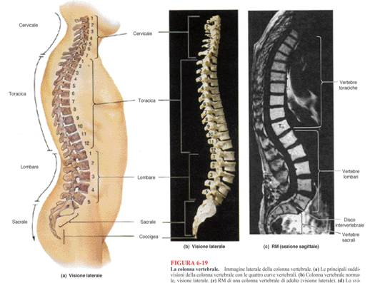
SCHELETRO ASSILE COLONNA VERTEBRALE

Slide 2
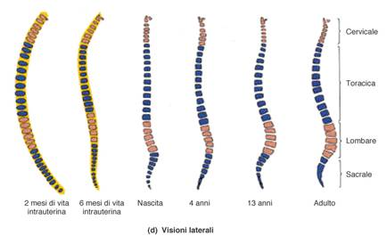
SEQUENZA TEMPORALE ORGANOGENETICA

Slide 3
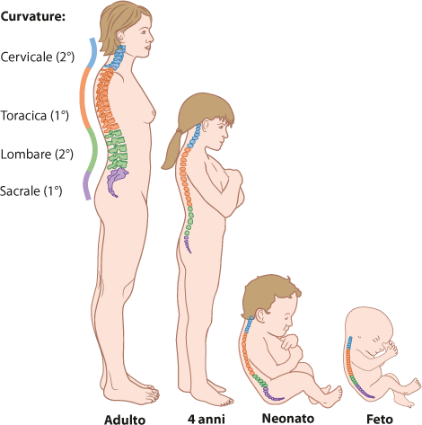
K.L. Moore, A.F. Dalley, A.M.R. Agur Anatomia umana a orientamento clinico Copyright 2015 C.E.A. Casa Editrice Ambrosiana

Slide 4
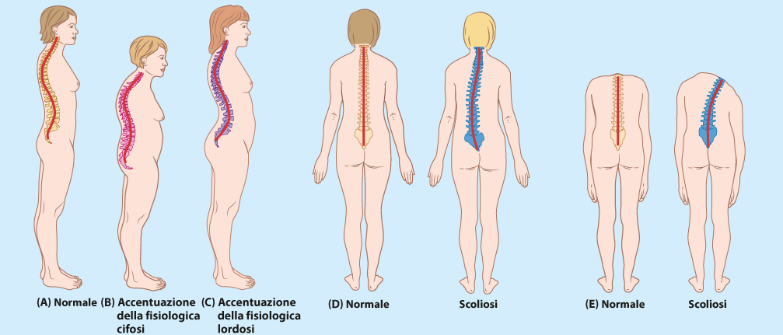
K.L. Moore, A.F. Dalley, A.M.R. Agur Anatomia umana a orientamento clinico Copyright 2015 C.E.A. Casa Editrice Ambrosiana

Slide 5
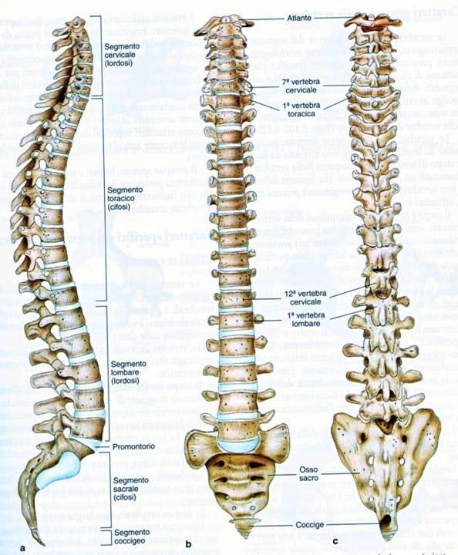
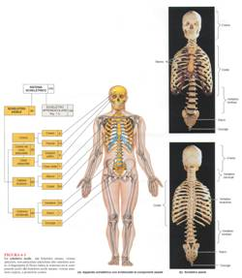
DIETRO
AVANTI
ANTERIORE
POSTERIORE

Slide 6
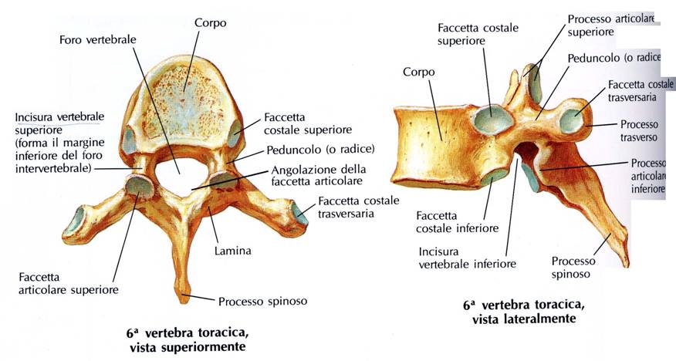
VERTEBRA-TIPO CARATTERISTICHE MORFOLOGICHE GENERALI
PROCESSO
TRASVERSO
o Arco

Slide 7
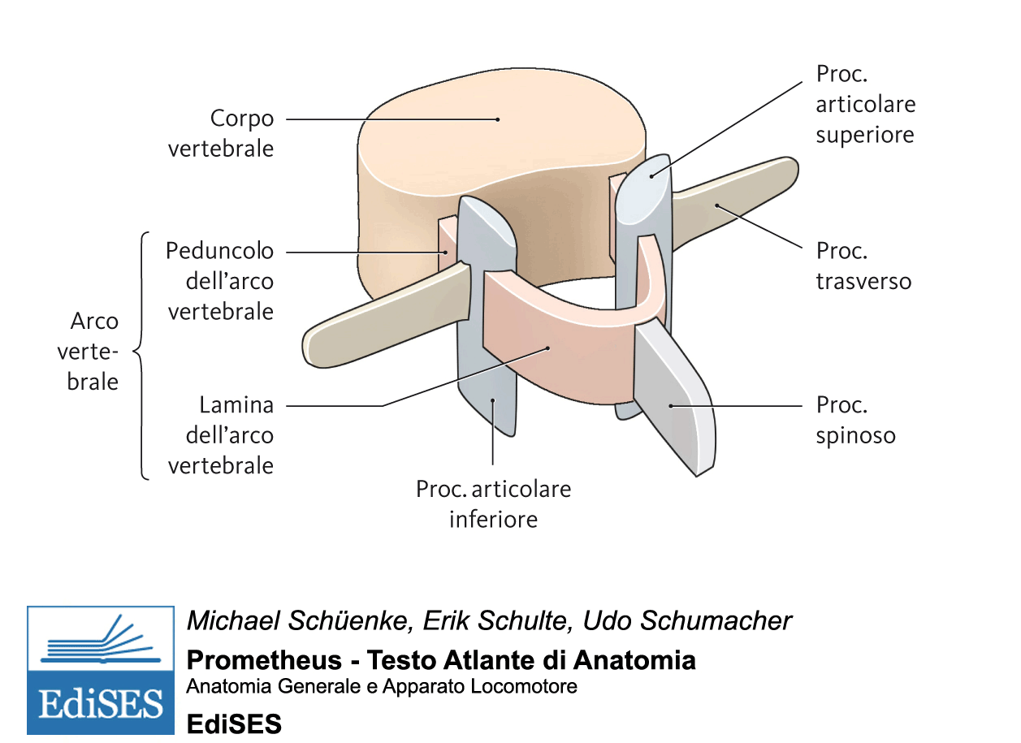

Slide 8
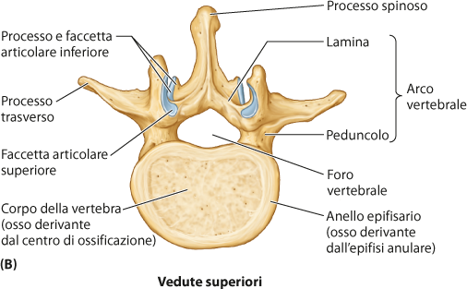
K.L. Moore, A.F. Dalley, A.M.R. Agur Anatomia umana a orientamento clinico Copyright 2015 C.E.A. Casa Editrice Ambrosiana

Slide 9
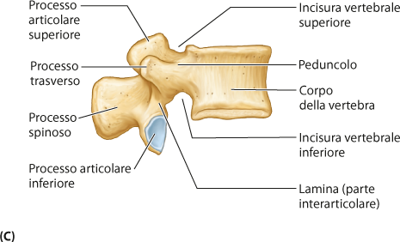
K.L. Moore, A.F. Dalley, A.M.R. Agur Anatomia umana a orientamento clinico Copyright 2015 C.E.A. Casa Editrice Ambrosiana

Slide 10
VERTEBRE CERVICALI C1 – C7

Slide 11
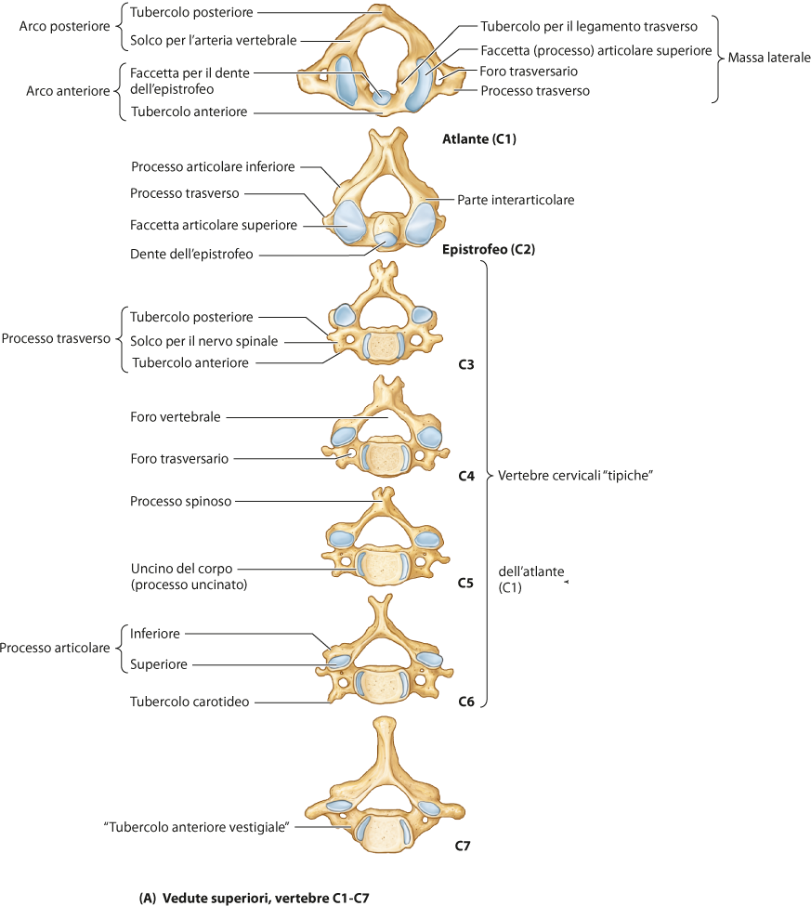
K.L. Moore, A.F. Dalley, A.M.R. Agur Anatomia umana a orientamento clinico Copyright 2015 C.E.A. Casa Editrice Ambrosiana

Slide 12
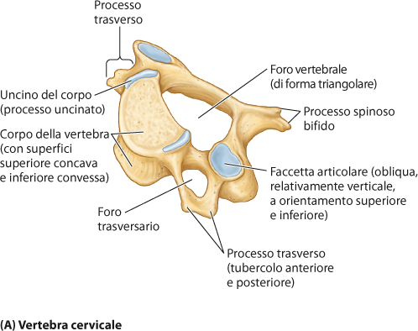
K.L. Moore, A.F. Dalley, A.M.R. Agur Anatomia umana a orientamento clinico Copyright 2015 C.E.A. Casa Editrice Ambrosiana

Slide 13
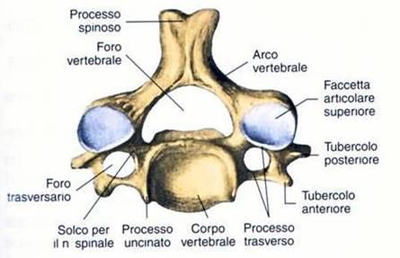
VERTEBRE CERVICALI CARATTERI MORFOLOGICI
SUPERIORE
ANTERIORE
LATERALE

Slide 14
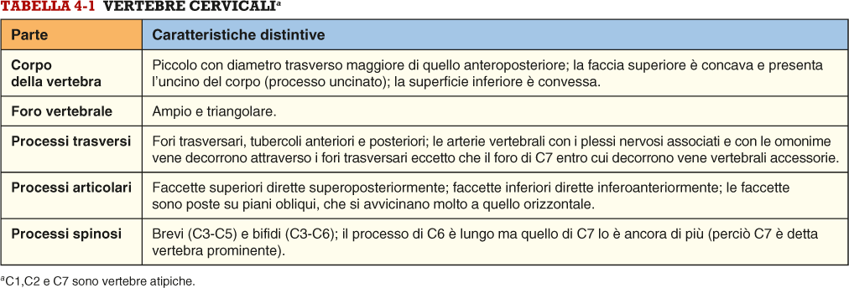
K.L. Moore, A.F. Dalley, A.M.R. Agur Anatomia umana a orientamento clinico Copyright 2015 C.E.A. Casa Editrice Ambrosiana

Slide 15
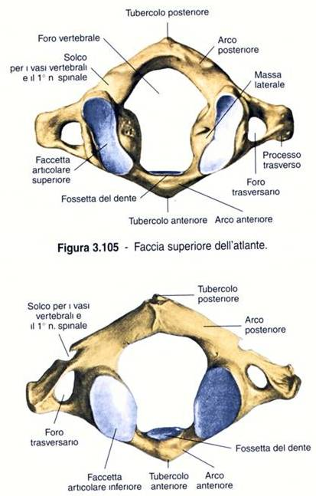
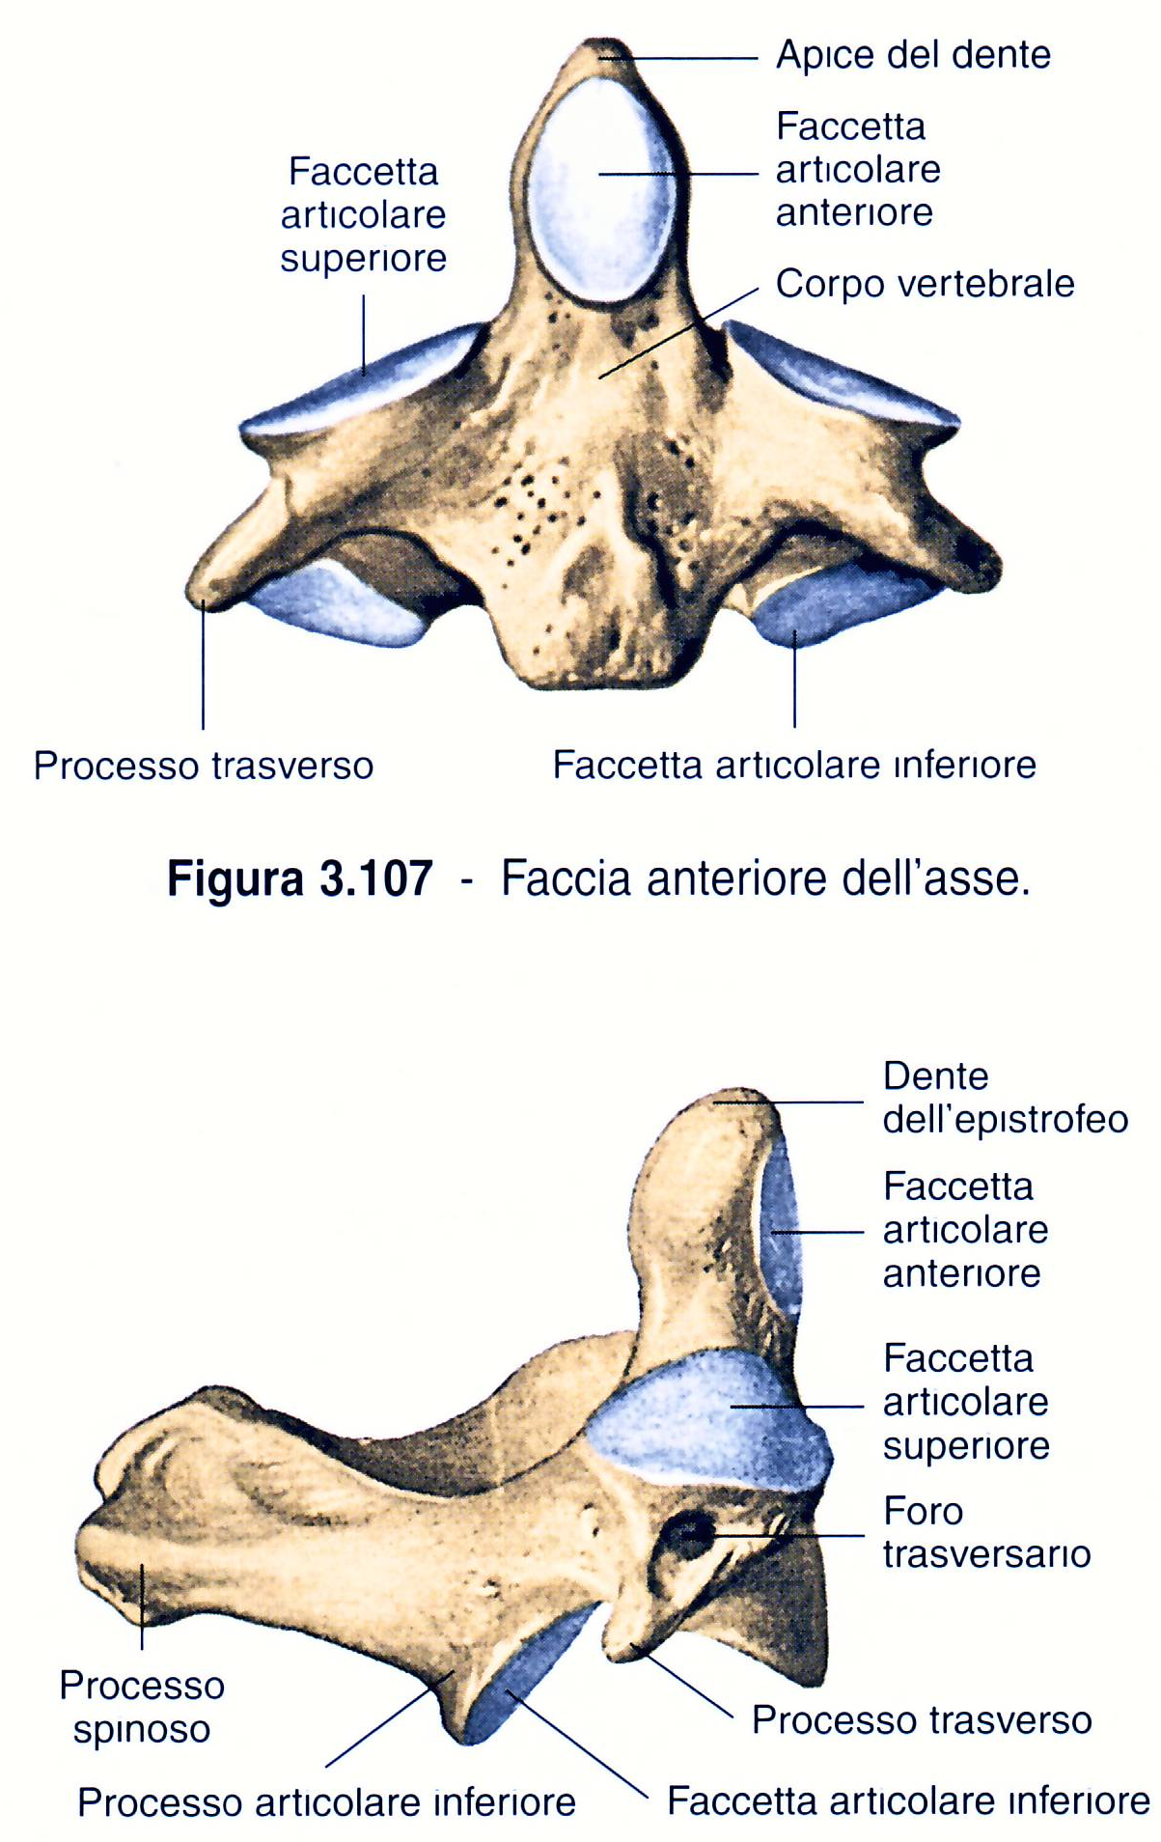
C1 - ATLANTE
C2 - EPISTROFEO (ASSE)
ANTERIORE
SUPERIORE
LATERALE
INFERIORE

Slide 16
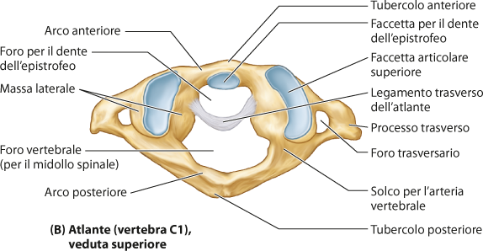
K.L. Moore, A.F. Dalley, A.M.R. Agur Anatomia umana a orientamento clinico Copyright 2015 C.E.A. Casa Editrice Ambrosiana

Slide 17
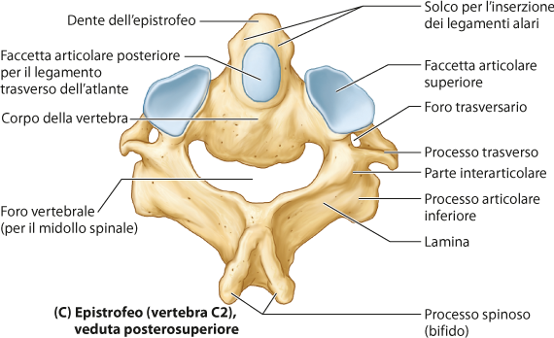
K.L. Moore, A.F. Dalley, A.M.R. Agur Anatomia umana a orientamento clinico Copyright 2015 C.E.A. Casa Editrice Ambrosiana

Slide 18
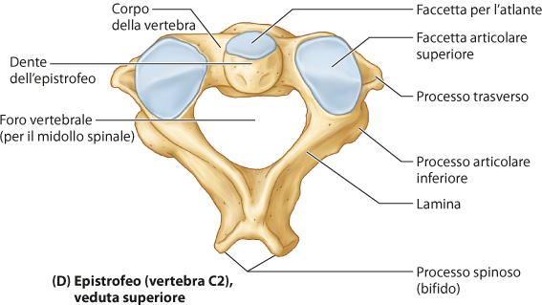
K.L. Moore, A.F. Dalley, A.M.R. Agur Anatomia umana a orientamento clinico Copyright 2015 C.E.A. Casa Editrice Ambrosiana

Slide 19
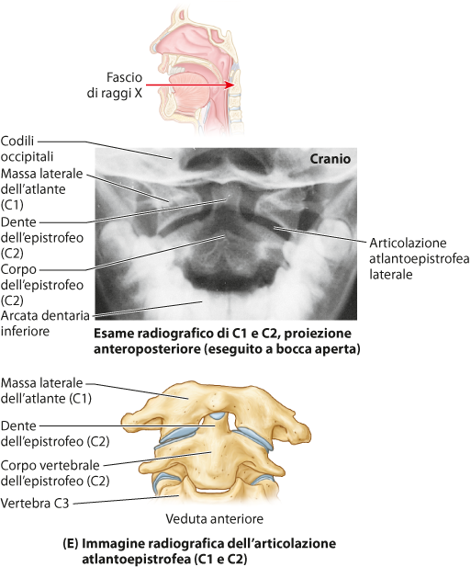
K.L. Moore, A.F. Dalley, A.M.R. Agur Anatomia umana a orientamento clinico Copyright 2015 C.E.A. Casa Editrice Ambrosiana

Slide 20
VERTEBRE TORACICHE T1 – T12

Slide 21
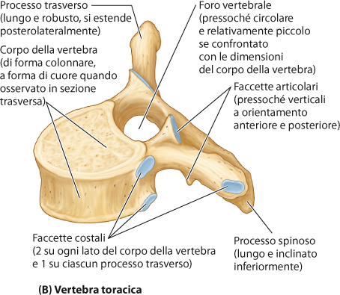
K.L. Moore, A.F. Dalley, A.M.R. Agur Anatomia umana a orientamento clinico Copyright 2015 C.E.A. Casa Editrice Ambrosiana

Slide 22
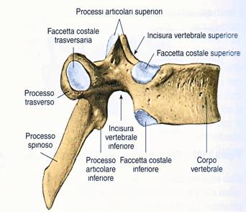
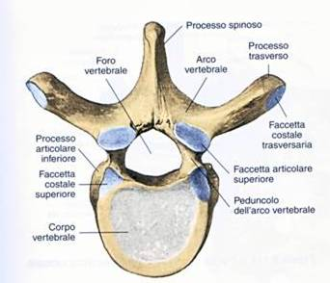
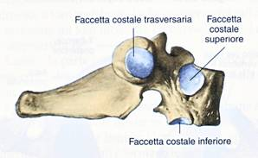
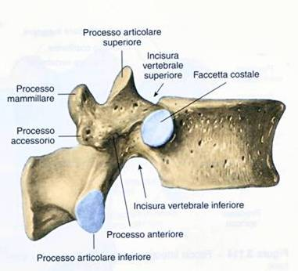
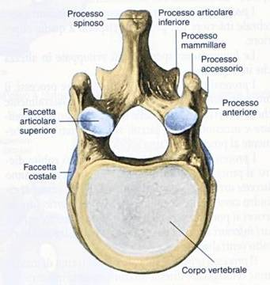
VERTEBRE TORACICHE
VI TORACICA (T6)
SUPERIORE
I TORACICA (T1)
LATERALE
LATERALE
LATERALE
SUPERIORE
XI TORACICA
(T11)

Slide 23
K.L. Moore, A.F. Dalley, A.M.R. Agur Anatomia umana a orientamento clinico Copyright 2015 C.E.A. Casa Editrice Ambrosiana

Slide 24
VERTEBRE LOMBARI L1 – L5

Slide 25
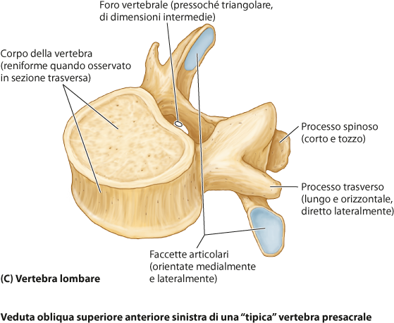
K.L. Moore, A.F. Dalley, A.M.R. Agur Anatomia umana a orientamento clinico Copyright 2015 C.E.A. Casa Editrice Ambrosiana

Slide 26
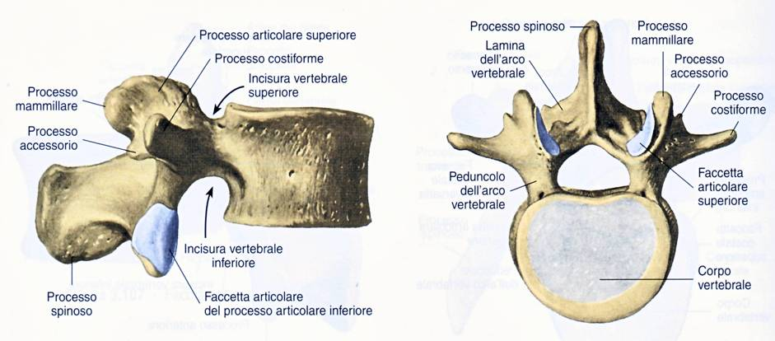
VERTEBRE LOMBARI
III LOMBARE (L3)
SUPERIORE
LATERALE

Slide 27
K.L. Moore, A.F. Dalley, A.M.R. Agur Anatomia umana a orientamento clinico Copyright 2015 C.E.A. Casa Editrice Ambrosiana

Slide 28
OSSO SACRO (Vertebre Sacrali) S1 – S5

Slide 29
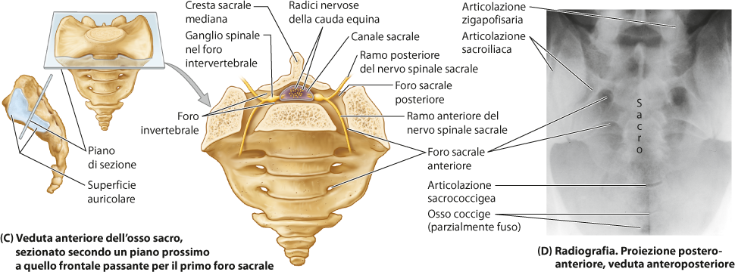
K.L. Moore, A.F. Dalley, A.M.R. Agur Anatomia umana a orientamento clinico Copyright 2015 C.E.A. Casa Editrice Ambrosiana

Slide 30
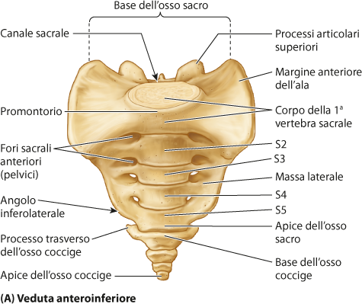
K.L. Moore, A.F. Dalley, A.M.R. Agur Anatomia umana a orientamento clinico Copyright 2015 C.E.A. Casa Editrice Ambrosiana

Slide 31
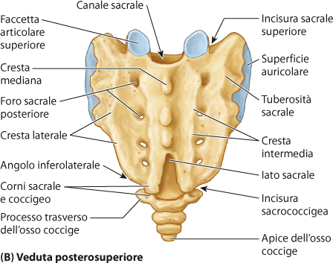
K.L. Moore, A.F. Dalley, A.M.R. Agur Anatomia umana a orientamento clinico Copyright 2015 C.E.A. Casa Editrice Ambrosiana

Slide 32
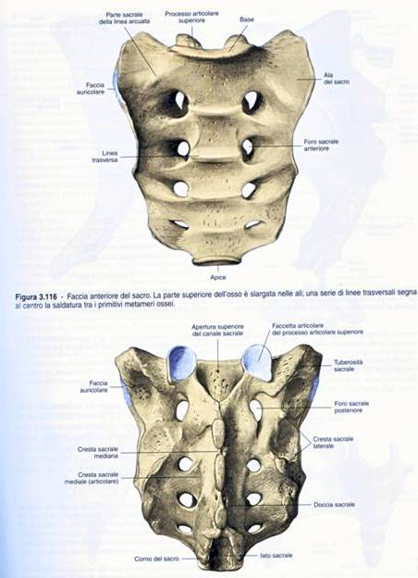
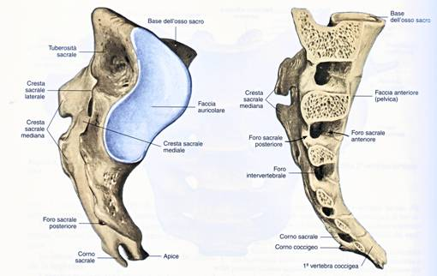
VERTEBRE SACRALI: OSSO SACRO
LATERALE
Parasagittale
ANTERIORE
POSTERIORE

Slide 33
COCCIGE (Vertebre Coccigee) Co1 – Co4 (3, 5)

Slide 34
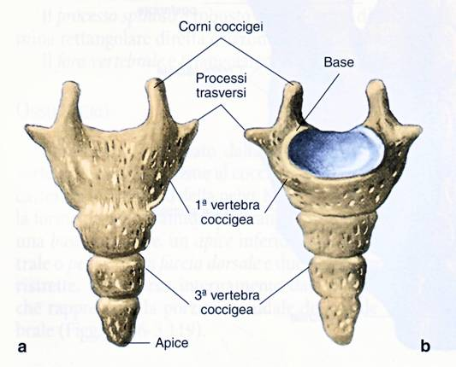
COCCIGE

Slide 35
ARTICOLAZIONI VERTEBRALI

Slide 36
ARTICOLAZIONI della COLONNA VERTEBRALE
ARTICOLAZIONI INTRINSECHE: si istaurano tra le vertebre stesse
ARTICOLAZIONI ESTRINSECHE: si istaurano con:
- CRANIO
- COSTE
- ANCA

Slide 37
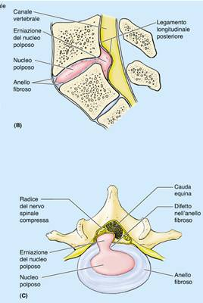
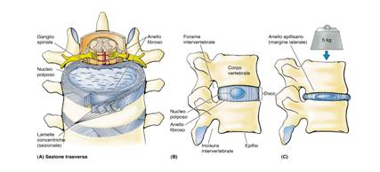
ARTICOLAZIONI INTRINSECHE [1] ARTICOLAZIONI tra i CORPI VERTEBRALI: SINFISI
DISCO INTERVERTEBRALE
LEGAMENTI:
LONGITUDINALE ANTERIORE
LONGITUDINALE POSTERIORE
ERNIA del DISCO

Slide 38
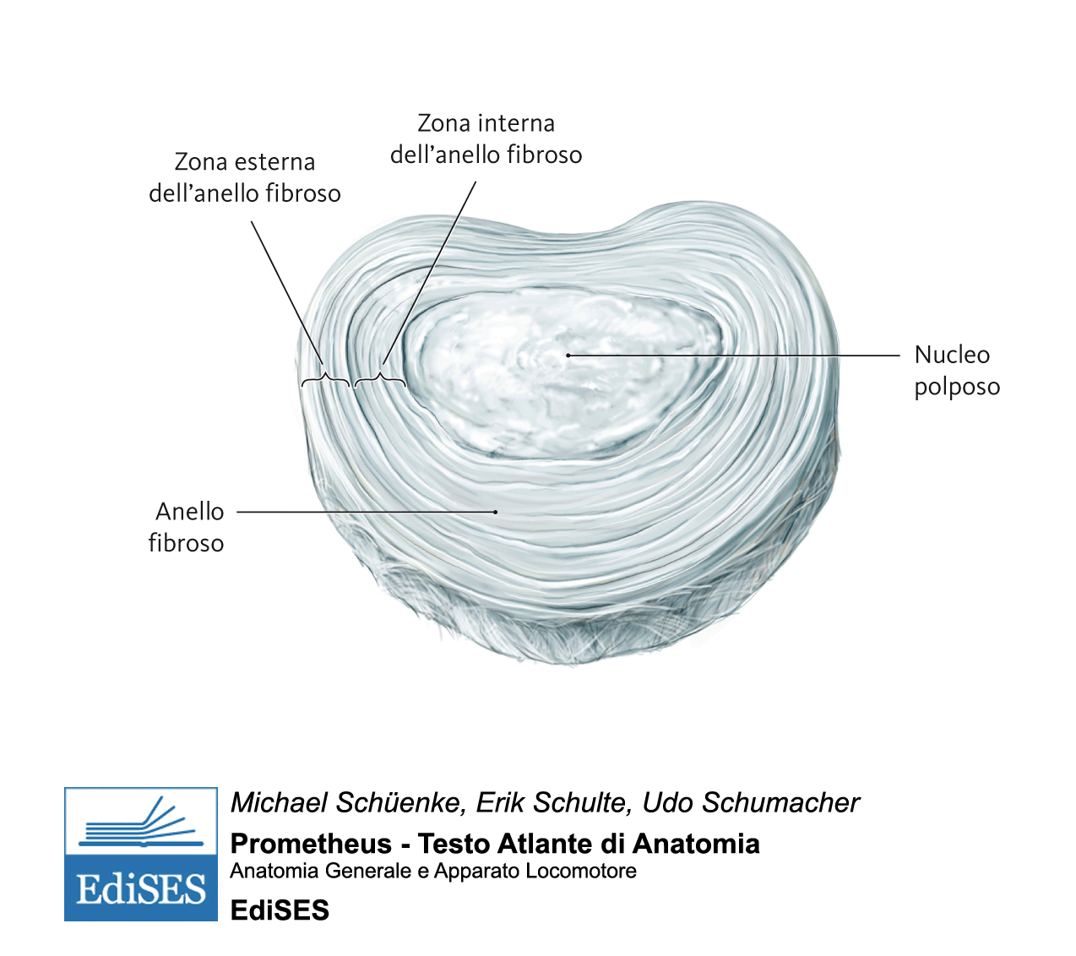

Slide 40
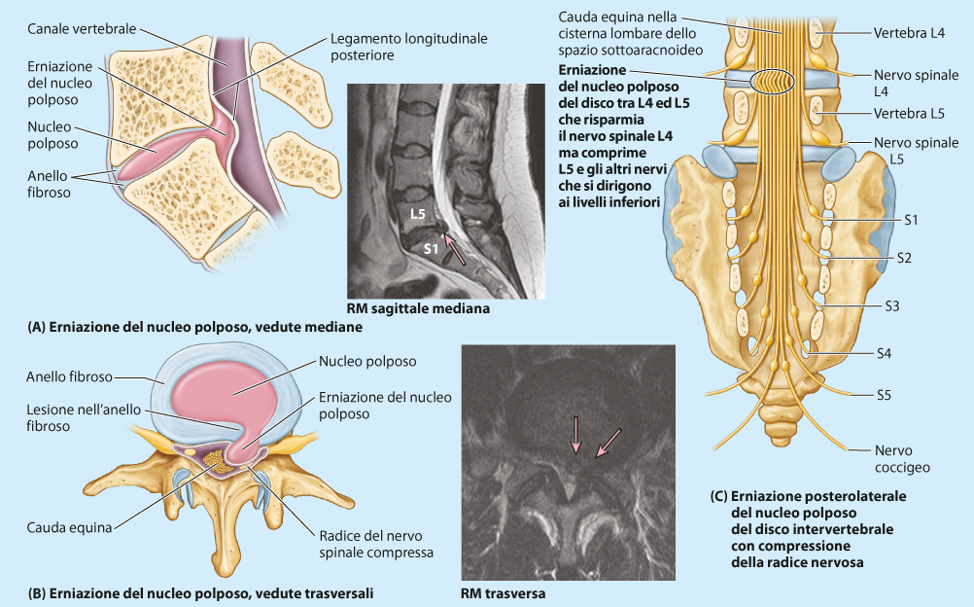
K.L. Moore, A.F. Dalley, A.M.R. Agur Anatomia umana a orientamento clinico Copyright 2015 C.E.A. Casa Editrice Ambrosiana

Slide 41
ARTICOLAZIONI INTRINSECHE [2] ARTICOLAZIONI tra i PROCESSI ARTICOLARI VERTEBRALI: ARTRODIE
Permettono MOVIMENTI di SCIVOLAMENTO RECIPROCO, più ampi nel tratto LOMBARE

Slide 42
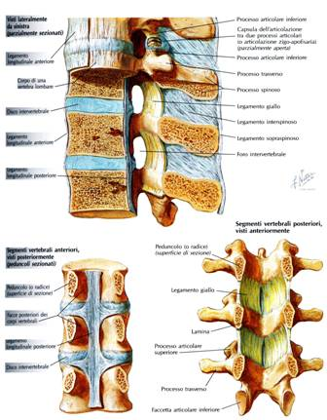
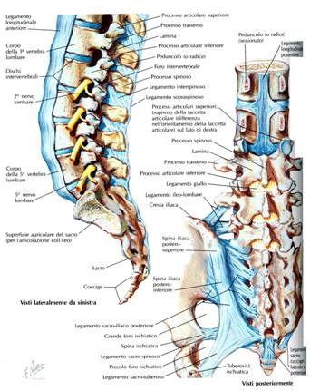
ARTICOLAZIONI INTRINSECHE [3] LEGAMENTI a DISTANZA
LEGAMENTI GIALLI (tra i peduncoli)
LEGAMENTI INTERSPINOSI
LEGAMENTI SOPRASPINOSI (Legamento Nucale)
LEGAMENTI INTERTRASVERSARI

Slide 43
ARTICOLAZIONI INTRINSECHE [4] ARTICOLAZIONE LOMBO-SACRALE
Tra V Lombare (L5) ed Osso Sacro
SINFISI tra BASE MINORE (INFERIORE) del SACRO e BASE del COCCIGE

Slide 44
MOVIMENTI DELLA COLONNA VERTEBRALE

Slide 45
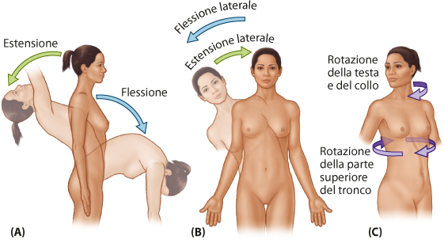
K.L. Moore, A.F. Dalley, A.M.R. Agur Anatomia umana a orientamento clinico Copyright 2015 C.E.A. Casa Editrice Ambrosiana

Slide 46
MOVIMENTI della COLONNA VERTEBRALE
Se si considerano, in senso stretto, i movimenti tra ogni singola vertebra, essi sono senz’altro LIMITATI e consistono in:
- SCIVOLAMENTO delle FACCETTE di
ARTICOLARI (ARTRODIE);
DEFORMAZIONE dei DISCHI INTERVERTEBRALI (SINFISI).
Tuttavia, l’ insieme di questi limitati movimenti »singoli» produce movimenti «macroscopici» di FLESSIONE-ESTENSIONE e ROTAZIONE

Slide 47
ARTICOLAZIONI ESTRINSECHE [1] ARTICOLAZIONE CRANIO-VERTEBRALE (Occipito-Atlanto-Epistrofica)
È costituita da:
- Articolazione OCCIPITO-
ATLANTOIDEA
- Articolazioni ATLANTO-
EPISTROFICHE

Slide 48
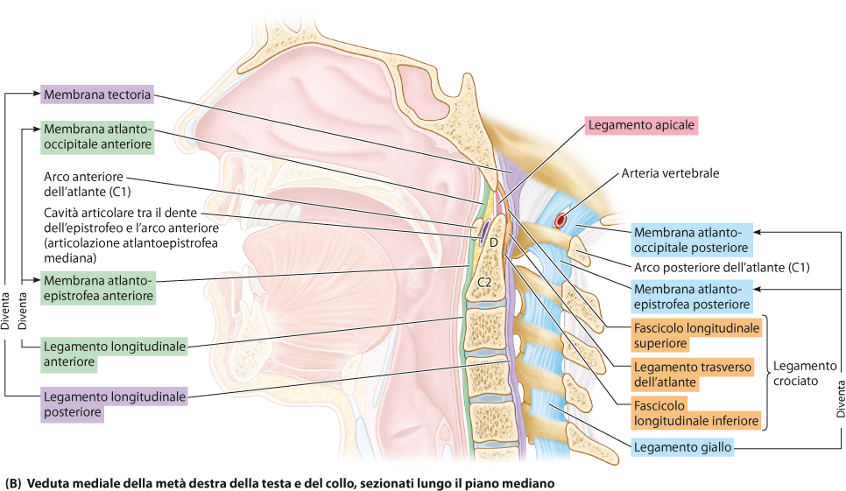
K.L. Moore, A.F. Dalley, A.M.R. Agur Anatomia umana a orientamento clinico Copyright 2015 C.E.A. Casa Editrice Ambrosiana

Slide 49
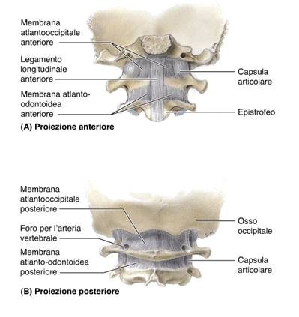
ARTICOLAZIONE CRANIO-VERTEBRALE: ARTICOLAZIONE OCCIPITO-ATLANTOIDEA
CONDILOARTROSI tra i
CONDILI OCCIPITALI e le
FACCETTE ARTICOLARI dell’ ATLANTE
LEGAMENTI:
MEMBRANA ATLANTO-OCCIPITALE (Occipito-Atlantoidea):
Anteriore
Posteriore
Movimenti di FLESSO-ESTENSIONE antero-posteriore

Slide 50
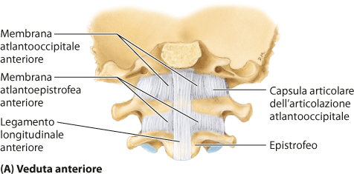
K.L. Moore, A.F. Dalley, A.M.R. Agur Anatomia umana a orientamento clinico Copyright 2015 C.E.A. Casa Editrice Ambrosiana

Slide 51
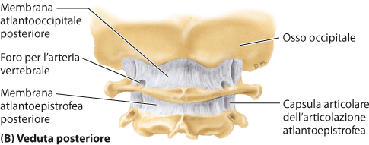
K.L. Moore, A.F. Dalley, A.M.R. Agur Anatomia umana a orientamento clinico Copyright 2015 C.E.A. Casa Editrice Ambrosiana

Slide 52
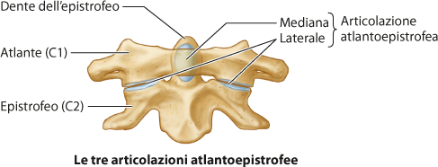
K.L. Moore, A.F. Dalley, A.M.R. Agur Anatomia umana a orientamento clinico Copyright 2015 C.E.A. Casa Editrice Ambrosiana

Slide 53
ARTICOLAZIONE CRANIO-VERTEBRALE: ARTICOLAZIONE ATLANTO-EPISTROFICA LATERALE
ARTRODIE (pari) tra FACCETTE ARTICOLARI INFERIORI dell’ ATLANTE
e FACCETTE ARTICOLARI SUPERIORI dell’ EPISTROFEO

Slide 54
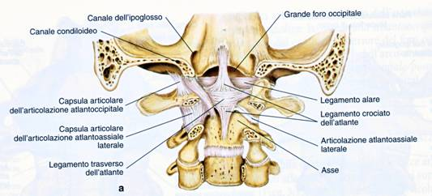
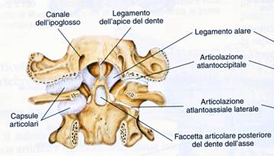
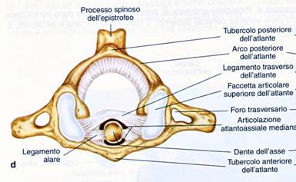
ARTICOLAZIONE CRANIO-VERTEBRALE: ARTICOLAZIONE ATLANTO-EPISTROFICA MEDIANA
TROCOIDE (impari) tra ARCO ANTERIORE dell’ ATLANTE
e DENTE dell’ EPISTROFEO
LEGAMENTI:
DELL’ APICE DEL DENTE
- ALARI
- CROCIATO dell’ ATLANTE:
TRASVERSO DELL’ ATLANTE
MEMBRANA TECTORIA (porzione del Legamento Longitudinale Posteriore)

Slide 55
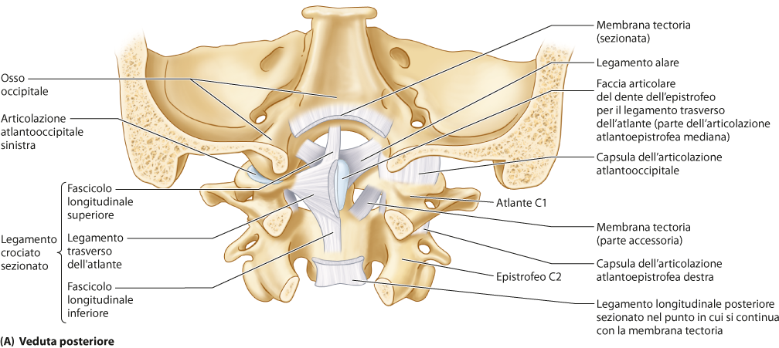
K.L. Moore, A.F. Dalley, A.M.R. Agur Anatomia umana a orientamento clinico Copyright 2015 C.E.A. Casa Editrice Ambrosiana

Slide 56
K.L. Moore, A.F. Dalley, A.M.R. Agur Anatomia umana a orientamento clinico Copyright 2015 C.E.A. Casa Editrice Ambrosiana

Slide 57
K.L. Moore, A.F. Dalley, A.M.R. Agur Anatomia umana a orientamento clinico Copyright 2015 C.E.A. Casa Editrice Ambrosiana

Slide 58
MUSCOLI DEL RACHIDE VERTEBRALE

Slide 59
MUSCOLI DEL RACHIDE VERTEBRALE
MUSCOLI DELLE DOCCE VERTEBRALI (o SPINODORSALI o ERETTORI) , situati tra i PROCESSI SPINOSI ed i PROCESSI TRASVERSI e sono coperti, SUPERFICIALMENTE, dai MM. SPINOAPPENDICOLARI e SPINOCOSTALI (= MM. DENTATI POSTERIORI).
Si classificano, a loro volta, in: - FASCI SUPERFICIALI
- FASCI INTERMEDI
- FASCI PROFONDI
MUSCOLI SUBOCCIPITALI
MUSCOLI VENTRALI DEL RACHIDE

Slide 60
MUSCOLI VERTEBRALI delle DOCCE VERTEBRALI MUSCOLI SPLENII

Slide 62
MUSCOLI
DELLE
DOCCE
VERTEBRALI
(Strati
Superficiale
e
Intermedio)

Slide 63
MUSCOLO SACROSPINALE
K.L. Moore, A.F. Dalley, A.M.R. Agur Anatomia umana a orientamento clinico Copyright 2015 C.E.A. Casa Editrice Ambrosiana

Slide 64
MUSCOLO TRASVERSO SPINALE
K.L. Moore, A.F. Dalley, A.M.R. Agur Anatomia umana a orientamento clinico Copyright 2015 C.E.A. Casa Editrice Ambrosiana

Slide 65
MUSCOLI delle DOCCE VERTEBRALI SEMISPINALE e MULTIFIDO

Slide 66
MUSCOLI
PROFONDI
E
INTERMEDI
DELLE DOCCE
VERTEBRALI
(Interspinosi,
Inter -
Trasversari
e
Rotatori Spino-Trasversari)

Slide 67
MUSCOLI SUBOCCIPITALI

Slide 68
K.L. Moore, A.F. Dalley, A.M.R. Agur Anatomia umana a orientamento clinico Copyright 2015 C.E.A. Casa Editrice Ambrosiana

Slide 69
MUSCOLI VENTRALI del RACHIDE

